Slide 1
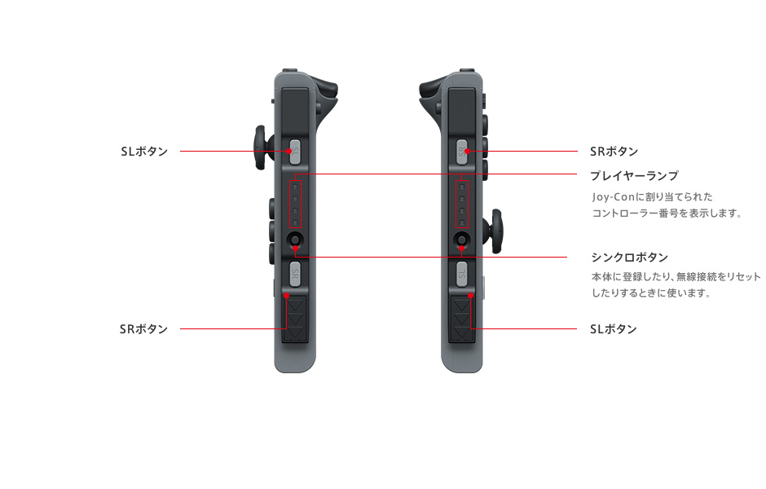
Virtual Shooter(仮)
ゲーム画面イメージ
Joy-Con２本使う
ガンシューティング
攻撃ゲージ
・コントローラーを2本にすることによってスピーディな操作ができる。
・銃の装填速度を遅くすることで銃を撃つタイミングを工夫させることができる。
相手
3.02
カーソル
装填している画面
06
00000000
00
左の銃の装填数
体力
スコア
右の銃の装填数
Joy-conを画面に向けて SLキーやSRキーを押すことによって操作する。
また、Joy-Conを立てることによって装填する。

